Slide 1

СТРАТЕГИЯ
С О Ц И А Л Ь Н О -
ЭКОНОМИЧЕСКОГО
Р А З В И Т И Я
СУРГУТА
2050

Slide 2

СТРАТЕГИЯ ХАНТЫ-МАНСИЙСКОГО АВТОНОМНОГО ОКРУГА –
ЮГРЫ – 2050
СУРГУТ В СТРУКТУРЕ МАТРИЦЫ РОЛЕЙ
СТРАТЕГИИ ЮГРЫ – 2050
СУРГУТ 2050
• В ОТНОШЕНИИ ДИВЕРСИФИКАЦИИ ЭКОНОМИКИ:
Создание межрегионального инновационного центра
в добывающей промышленности, ориентированного
в том числе на B2B (при которой одна компания
продаёт продукцию другим компаниям) и обслуживание
потребностей населения соседних регионов
Стратегия социально-экономического развития Ханты-Мансийского
автономного округа - Югры до 2036 года с целевыми ориентирами
до 2050 года, утвержденная Распоряжением Правительства Ханты-
Мансийского АО - Югры от 3 ноября 2022 г. N 679-рп.
• В ОТНОШЕНИИ РАЗВИТИЯ ЧЕЛОВЕЧЕСКОГО
ПОТЕНЦИАЛА: Снижение нагрузки на социальную
инфраструктуру, формирование комфортной городской
среды, создание научно-технологического центра
мирового уровня
Видение Ханты-Мансийского автономного округа - Югры – 2050
Открытый, стабильный, экономически самодостаточный, известный
в стране и мире регион с мощной, диверсифицированной и
органично интегрированной в технологии четвертой промышленной
революции креативной,
инновационной экономикой, вносящей
• В ОТНОШЕНИИ СОКРАЩЕНИЯ
существенный вклад в решение национальных задач и целей,
мощный драйвер развития страны, уникальный центр притяжения
талантов, неординарных, целеустремленных и волевых людей с
предпринимательским характером, центр самопознания, воспитания
и самореализации.
ПРОСТРАНСТВЕННОГО НЕРАВЕНСТВА:
Выполнение центральных функций в качестве
ядра агломерации и бизнес-центра, концентрация
образовательной миграции
• В ОТНОШЕНИИ РЕАЛИЗАЦИИ МЕЖРЕГИОНАЛЬНОГО
ТРАНЗИТНОГО ПОТЕНЦИАЛА:
Формирование межрегионального бизнес-центра,
развитие мультимодального транспортного узла
ЧЕЛОВЕЧЕСКИЙ КАПИТАЛ
Компетентный человек - Развитие
традиционных семейных
ценностей - Солидарное общество
- Культурно-нравственный капитал
Здоровье и долголетие -
Образование - Инвестиции в
человеческий капитал
«УМНАЯ» ЭКОНОМИКА
«Умная нефть» - Развитие
несырьевых видов деятельности
- Высокопроизводительные
рабочие места - Снижение
инфраструктурных ограничений
роста
ХАНТЫ-МАНСИЙСК
СУРГУТ
«ЗДОРОВАЯ» ЭКОЛОГИЯ
Зеленая промышленность -
Экологический и этнографический
туризм - Зеленая наука

Slide 3
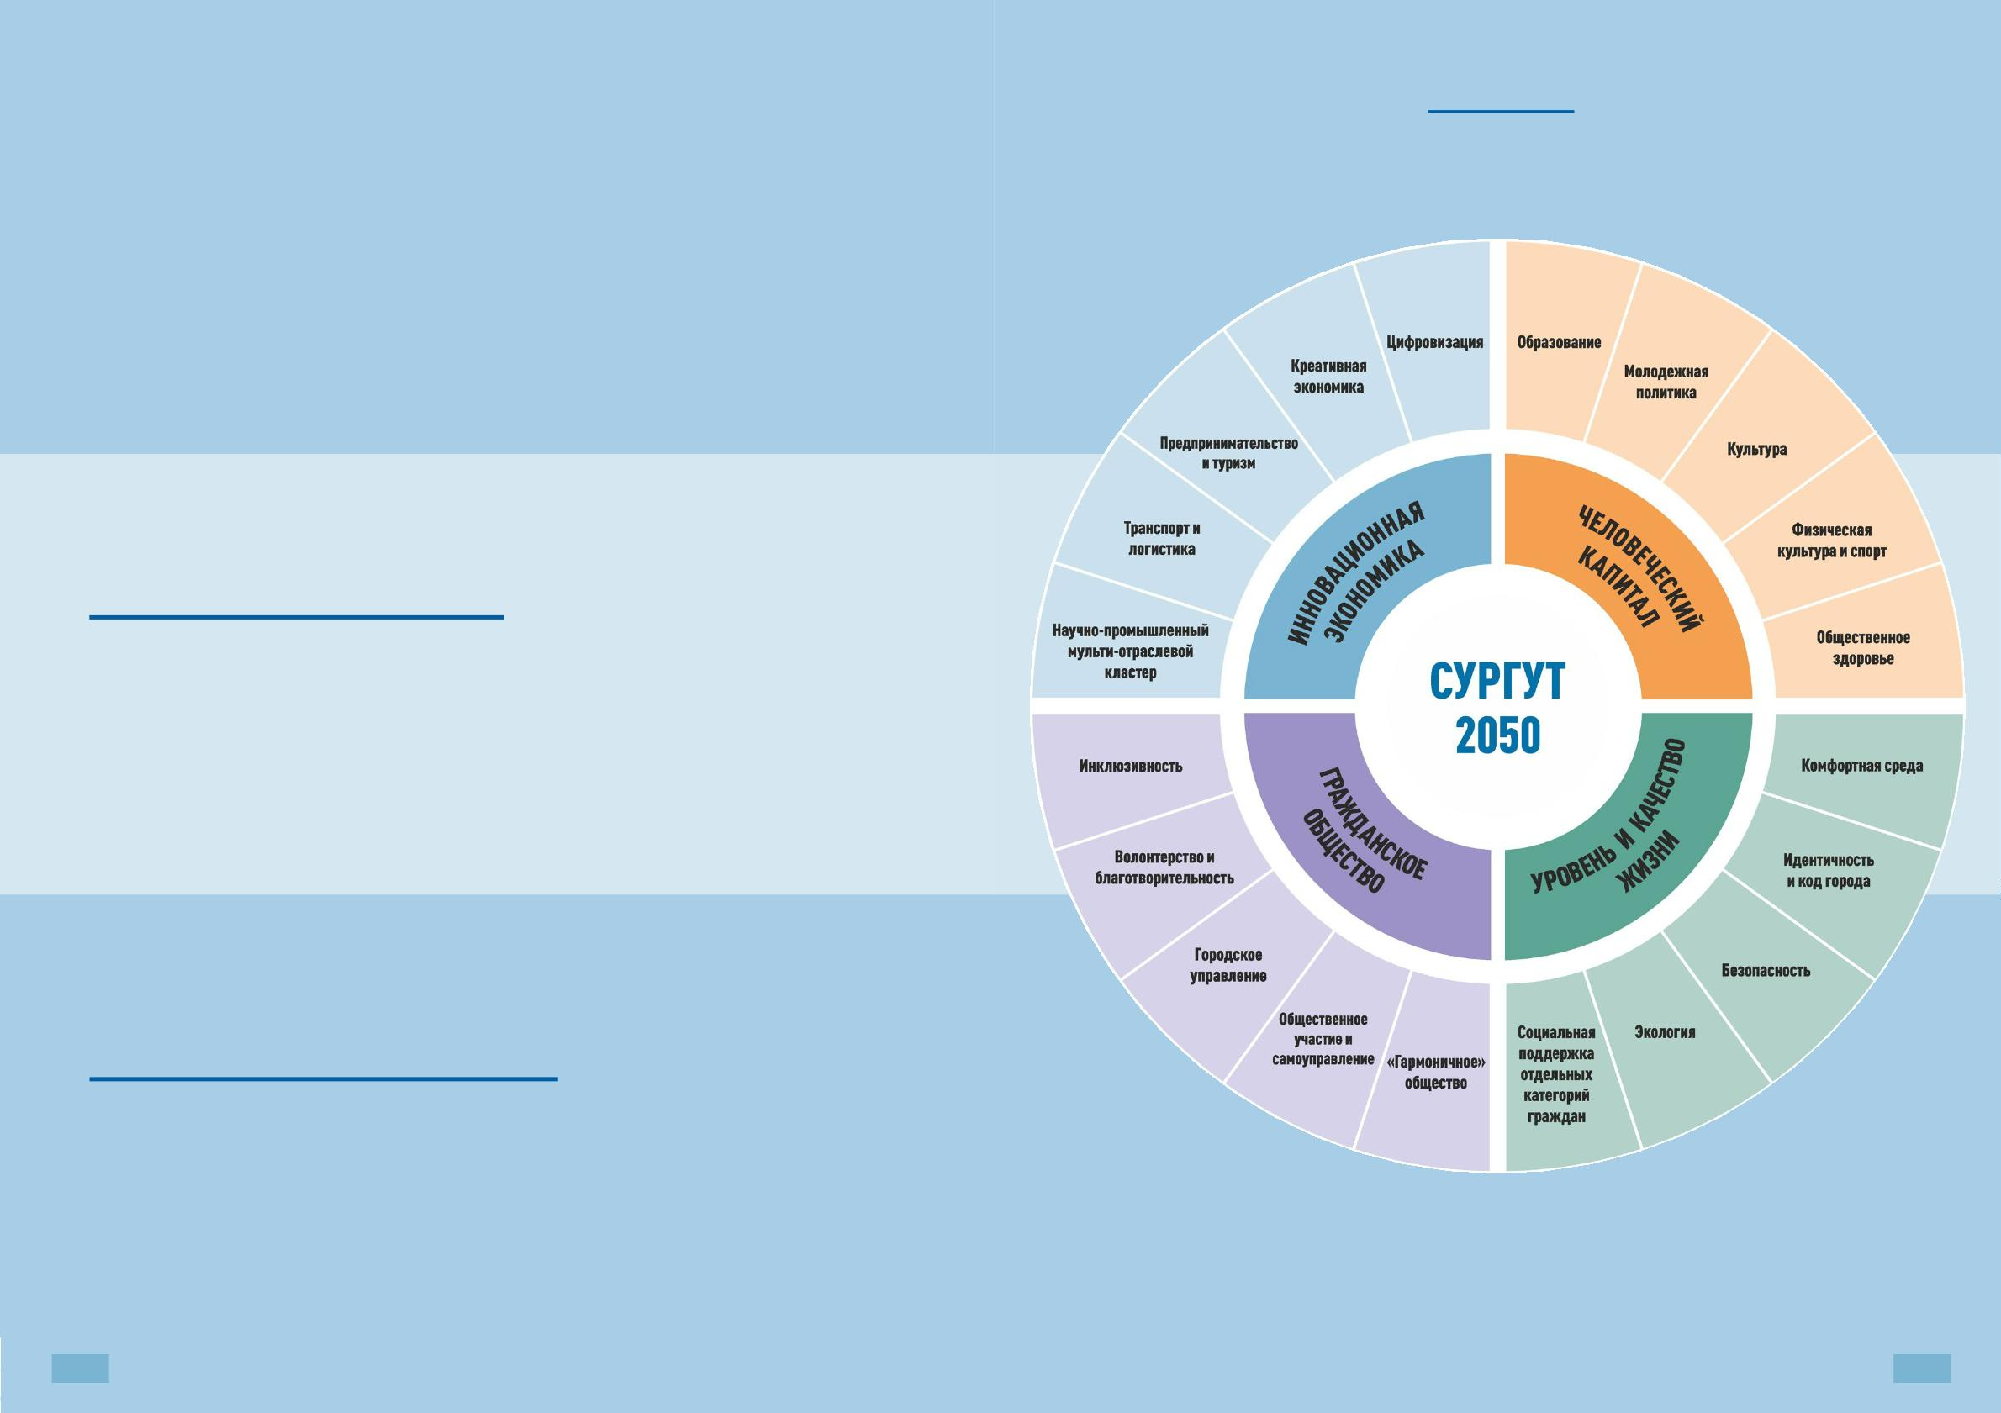
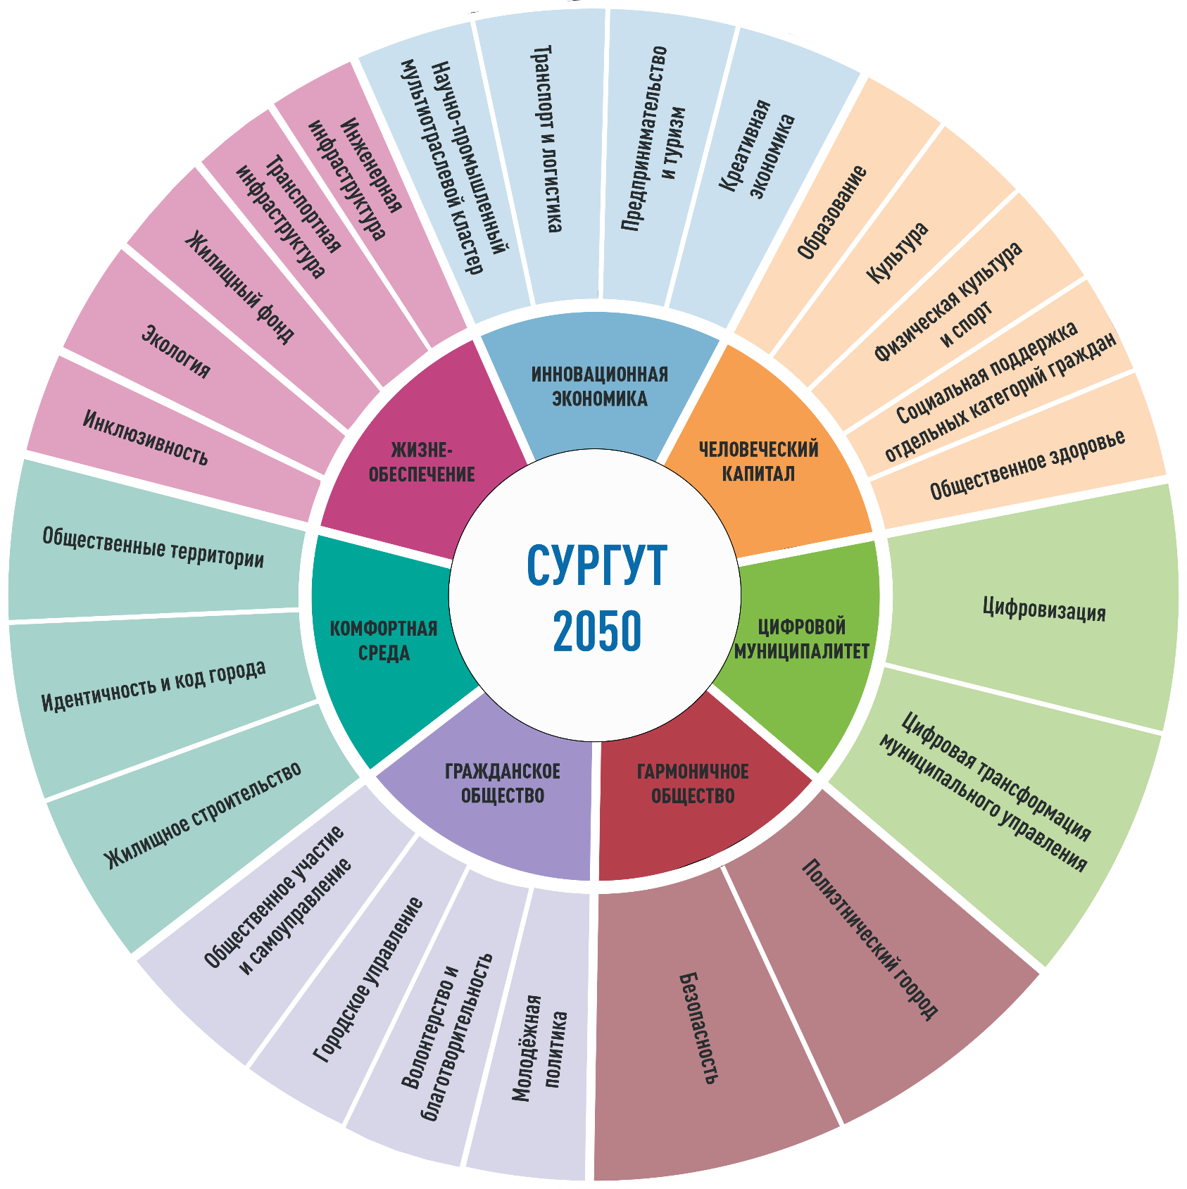
МОДЕЛЬ
ДОЛГОСРОЧНОГО РАЗВИТИЯ
СУРГУТ 2050
СУРГУТ 2050
МИССИЯ
Крупнейший мультиотраслевой центр
высокотехнологичной экономики Севера России
с человекоцентричным подходом
ОБРАЗ БУДУЩЕГО
Инновационный центр с диверсифицированной
экономикой, центр крупной городской
агломерации, молодой и активный город с высоким
уровнем качества жизни и духовно-нравственными
ценностями
ГЕНЕРАЛЬНАЯ ЦЕЛЬ
Город комфортной среды и духовно-нравственных
ценностей за счет активной кооперации населения,
власти, науки и предпринимательства для
устойчивого развития социальной сферы,
инновационной и креативной экономик

Slide 4

МОДЕЛЬ СТРАТЕГИИ СУРГУТА 2050
«НАПРАВЛЕНИЕ – ВЕКТОР – ФЛАГМАНСКИЕ ПРОЕКТЫ»
СУРГУТ 2050
Направление | Вектор | Флагманский проект
Инновационная экономика | Научно-промышленный мультиотраслевой кластер | Научно-технологический кластер национального значения Ревитализация производственных зон
 | Транспорт и логистика | Сургут – транспортно-логистический хаб
 | Предпринимательство и туризм | Центр делового туризма Развитие немуниципального сектора по предоставлению услуг в социальной сфере
 | Креативная экономика | Кластер креативных индустрий
Цифровой муниципалитет | Цифровизация
 | Цифровая трансформация муниципального управления
Человеческий капитал | Образование | Развитие способностей и талантов детей и молодежи Развитие немуниципального сектора по предоставлению услуг в социальной сфере
 | Культура | Сургут – культурное пространство ХМАО – Югры Развитие немуниципального сектора по предоставлению услуг в социальной сфере
 | Физическая культура и спорт | «#вАтмосфереСпорта» Развитие немуниципального сектора по предоставлению услуг в социальной сфере
 | Социальная поддержка отдельных категорий граждан
 | Общественное здоровье
Жизнеобеспечение | Инженерная инфраструктура | Развитие дождевой канализации
 | Транспортная инфраструктура | Мобильный город
 | Жилищный фонд
 | Экология | Экологическая направленность
 | Инклюзивность
Комфортная среда | Общественные территории | Развитие системы общественных пространств Развитие городских набережных
 | Идентичность и код города | Речной фасад Сургута
 | Жилищное строительство
Гармоничное общество | Полиэтнический город
 | Безопасность | Общественная безопасность
Гражданское общество | Общественное участие и самоуправление
 | Городское управление
 | Волонтерство и благотворительность
 | Молодежная политика | Создание современной инфраструктуры для молодёжи
38
39

Slide 5

ИННОВАЦИОННАЯ ЭКОНОМИКА
СУРГУТ 2050
Транспорт и
логистика
Научно-
промышленный
мультиотраслевой
кластер
Создание
крупных транспортно-
логистических
Создание к 2030 г.
научно-технологического центра
«ЮНИТИ ПАРК»
В Сургуте сформирован комплекс предпосылок для формирования
и развития инновационной экономики, основанной на потоке
инноваций, постоянном технологическом совершенствовании, на
производстве и экспорте высокотехнологичной продукции с высокой
добавленной стоимостью и самих технологий.
комплексов
Развитие
туристической
инфраструктуры
Создание кластера
Инновационная
креативных
индустрий
Цель направления развития – совершенствование инвестиционного
и предпринимательского климата, создание условий, в том числе
инфраструктурных, для формирования в городе экономики,
основанной на новых знаниях, трансформация Сургута в город с
диверсифицированной и высокотехнологичной экономикой.
экономика
Предпринимательство
и туризм
Креативная
экономика

Slide 6

НАПРАВЛЕНИЯ И ВЕКТОРЫ СТРАТЕГИИ СУРГУТА 2050
ФЛАГМАНСКИЕ ПРОЕКТЫ
СУРГУТ 2050
«Научно-технологический кластер национального значения»
Направление
«Инновационная экономика»
Цель – трансформация города Сургута в конкурентоспособный научно-технологический
мультиотраслевой кластер национального значения за счет развития высокотехнологичного
сектора экономики.
Вектор «Научно-промышленный
мультиотраслевой кластер»
Основные мероприятия: создание Научно-технологического центра к 2030 году,
получившего название «ЮНИТИ ПАРК»
Цель – становление города Сургута как научно-промышленного мультиотраслевого
кластера национального уровня в части нефтегазовой и энергозатратных отраслей.
Цель вектора будет достигаться реализацией:
Национальных проектов Российской Федерации:
• «Научно-технологическое развитие Российской Федерации»;
• «Беспилотные авиационные системы», «Новые атомные и энергетические технологии»;
• «Новые материалы и химия», «Технологическое обеспечение биоэкономики»;
• «Средства производства и автоматизации»
Государственных программ Российской Федерации:
«Ревитализация производственных зон»
• «Научно-технологическое развитие Российской Федерации»;
• «Экономическое развитие и инновационная экономика»;
Цель – системное обновление экономики города в целях эффективного использования
• «Развитие промышленности и повышение ее конкурентоспособности»
сложившихся производственных зон в условиях ограниченных территориальных ресурсов.
Государственных программ Ханты-Мансийского автономного округа - Югры:
• «Научно-технологическое развитие»;
• «Развитие экономического потенциала»;
• «Развитие промышленности и туризма»
Основные мероприятия:
• инвентаризация производственных зон в целях определения неэффективно и
малоэффективно используемых земельных участков;
1 этап
2 этап
3 этап
4 этап
5 этап
• разработка комплекса концептуальных документов и программных мероприятий повторного
введения в градостроительную деятельность территорий реновации.
Дополнительный объем отгруженных
товаров собственного производства,
выполненных работ и услуг
собственными силами в рамках
научно-промышленного мульти-
отраслевого кластера, млн руб.
–
35 970 155 622 341 110 719 409
Дополнительные затраты на
исследования и разработки в рамках
научно-промышленного мульти-
отраслевого кластера, млн руб.
–
3 597
12 695 17 774 21 582

Slide 7
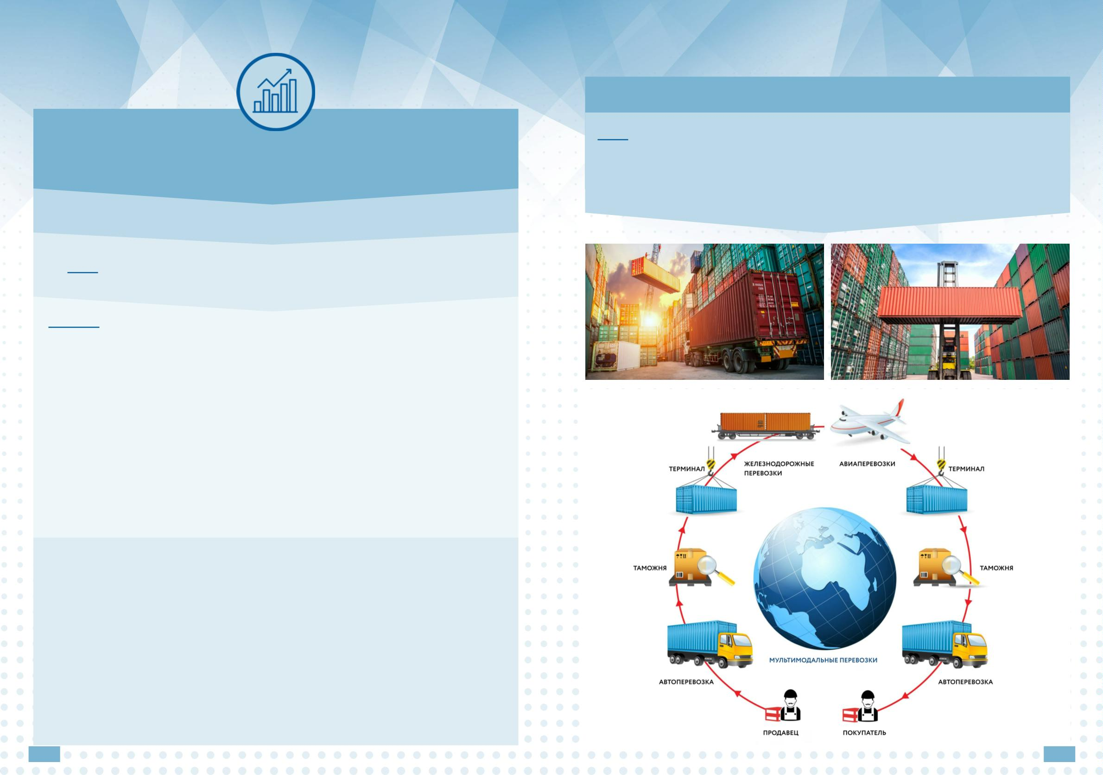
НАПРАВЛЕНИЯ И ВЕКТОРЫ СТРАТЕГИИ СУРГУТА 2050
ФЛАГМАНСКИЕ ПРОЕКТЫ
СУРГУТ 2050
«Сургут - транспортно-логистический хаб»
Направление
«Инновационная экономика»
Цель – содействие созданию 5-ти крупных транспортно-логистических комплексов на
территории города Сургута.
Проектом предлагается формирование крупных транспортно-логистических комплексов
Вектор «Транспорт и логистика»
интегрированных в региональную и федеральную систему перевозок.
Цель – модернизация транспортной системы и создание крупных логистических
комплексов межрегионального значения.
Цель вектора будет достигаться реализацией:
Национального проекта Российской Федерации:
• «Эффективная транспортная система»
Государственных программ Российской Федерации:
• «Экономическое развитие и инновационная экономика»;
• «Развитие транспортной системы»
Государственной программы Ханты-Мансийского автономного округа - Югры:
• «Современная транспортная система»
Муниципальной программы города:
• «Развитие транспортной системы города Сургута»
1 этап
2 этап
3 этап
4 этап
5 этап
Объем отгруженных товаров
собственного производства,
выполненных работ и услуг
собственными силами в ценах
соответствующих лет по крупным
и средним производителям по
виду экономической деятельности
«Транспорт и хранение», млн руб.
198 893 267 435 316 377 431 374 493 162
Наличие транспортно-пересадочных
узлов (аэропорт, автовокзал, ж/д
вокзал), ед.
1
2
2
2
2
Создание крупных транспортно-логистических комплексов, ед.
1
2
5
5
5
Наличие речного вокзала с развитой инфраструктурой речных перевозок , ед.
0
0
1
1
1
44
45

Slide 8

НАПРАВЛЕНИЯ И ВЕКТОРЫ СТРАТЕГИИ СУРГУТА 2050
ФЛАГМАНСКИЕ ПРОЕКТЫ
СУРГУТ 2050
«Кластер креативных индустрий»
Направление
«Инновационная экономика»
Цель – создание кластера креативных индустрий, направленного на реализацию
творческого потенциала населения, а также сохранения и преумножения качества
человеческого капитала Сургута за счет уменьшения оттока молодых специалистов и
привлечения высококвалифицированных кадров.
Вектор «Креативная экономика»
Основные мероприятия:
Цель – создание и развитие экосистемы креативных (творческих) индустрий города,
направленных на сохранение и наращивание человеческого капитала города и
создания новых продуктов в несырьевых отраслях с высокой добавленной стоимостью.
• создание кластера креативных индустрий (в его состав войдут рабочее пространство
для резидентов, лекторий, студии видео- и звукозаписи, библиотека, мастерские и
образовательные классы, IT-инкубатор, коммерческие пространства, студии, шоурумы
для локальных товаропроизводителей и сферы услуг);
Цель вектора будет достигаться реализацией:
• создание условий для размещения центра коллективного использования;
• содействие в создании учреждения профессионального образования в области креативных
индустрий.
Национального проекта Российской Федерации:
• «Эффективная и конкурентная экономика»
Государственных программ Ханты-Мансийского автономного округа - Югры:
• «Развитие экономического потенциала»;
• «Развитие гражданского общества»
Муниципальной программы города:
• «Развитие малого и среднего предпринимательства в городе Сургуте»
1 этап
2 этап
3 этап
4 этап
5 этап
Объем отгруженных товаров
собственного производства,
выполненных работ и услуг
собственными силами по направлению
«креативные» индустрии, млн руб.
14 759 58 046 111 816 224 590 335 824
50
51

Slide 9

НАПРАВЛЕНИЯ И ВЕКТОРЫ СТРАТЕГИИ СУРГУТА 2050
ФЛАГМАНСКИЕ ПРОЕКТЫ
СУРГУТ 2050
«Центр делового туризма»
Направление
«Инновационная экономика»
Цель – увеличение внутреннего и въездного туристического потока за счет создания условий
для формирования и продвижения качественного, креативного, конкурентоспособного
продукта в сфере делового туризма, рост узнаваемости Сургута как межрегионального
делового центра.
Вектор «Предпринимательство и туризм»
Основные мероприятия:
• развитие выставочных пространств, сети гостиниц;
• развитие индустрии развлечений (парк аттракционов, аквапарк, объекты оздоровления);
В части развития туризма
Цель – становление Сургута как регионального центра делового,
развлекательного, медицинского туризма с развитыми рекреационными
пространствами, привлекающего туристов событийными мероприятиями и
своими уникальными объектами культурного наследия, спортивной, торгово-
развлекательной инфраструктуры, и выполняющего распределительные функции
для туристического потока в крупной городской агломерации Сургут – Нефтеюганск.
• развитие вспомогательных объектов сопутствующей инфраструктуры (центр
гастрономического туризма).
Цель вектора будет достигаться реализацией:
Национального проекта Российской Федерации:
• «Туризм гостеприимство»
Государственной программы Российской Федерации:
• «Развитие туризма»
Государственной программы Ханты-Мансийского автономного округа - Югры:
• «Развитие промышленности и туризма»
Муниципальной программы города:
• «Развитие малого и среднего предпринимательства в городе Сургуте»
1 этап
35,6
2 этап
44,8
3 этап
54,1
4 этап 5 этап
Удовлетворенность туризмом, %
Турпоток, тыс. единиц
68,9
80,0
471
540
611
725
810
46
47

Slide 10

НАПРАВЛЕНИЯ И ВЕКТОРЫ СТРАТЕГИИ СУРГУТА 2050
СУРГУТ 2050
Направление
«Инновационная экономика»
Вектор «Предпринимательство и туризм»
В части развития предпринимательства
Цель – содействие развитию клиентоцентричного города, ориентированного на
максимальную поддержку предпринимательства.
Цель вектора будет достигаться реализацией:
Национального проекта Российской Федерации:
• «Эффективная и конкурентная экономика»
Государственной программы Российской Федерации:
• «Экономическое развитие и инновационная экономика»
Государственной программы Ханты-Мансийского автономного округа - Югры:
• «Развитие экономического потенциала»
Муниципальной программы города:
• «Развитие малого и среднего предпринимательства в городе Сургуте»
1 этап
2 этап
3 этап
4 этап
5 этап
Удовлетворенность
предпринимательского сообщества
общими условиями ведения
предпринимательской деятельности в
муниципальном образовании, %
55,56
58,00 75,00
75,00
75,00
Оборот (товаров, работ,
услуг) субъектов малого
предпринимательства, млн руб.
275 766 360 928 540 984 851 610 1 352 054
Численность занятых в малом
бизнесе, включая индивидуальных
предпринимателей и самозанятых,
тыс. чел.
94,7
107,1
127,5
148,1
157,0

Slide 11
Цифровой муниципалитет
СУРГУТ 2050
Существующий уровень цифровизации города Сургута оценивается как достаточно высокий для России, однако, потенциал развития в сфере цифровизации достаточно высок. Мероприятия вектора обеспечат комплексную глубокую цифровую трансформацию всех элементов и направлений деятельности города в целях создания умного города будущего/
Создание системы муниципального управления города на основе цифровых технологий
Цифровой муниципалитет
Создание цифровой среды города
Цель направления развития – обеспечение эффективного управления городскими процессами, направленными на реализацию мероприятий по повышению уровня прозрачности и подотчетности органов муниципальной власти, а также на интеграцию населения в процесс принятия решений по вопросам местного значения с использованием цифровых технологий, способствующих улучшению качества жизни граждан, системы предоставления муниципальных услуг и оптимизации взаимодействия между органами местного самоуправления и другими государственными структурами.
.
Цифровая трансформация муниципального управления
Цифровизация

Slide 12
НАПРАВЛЕНИЯ И ВЕКТОРЫ СТРАТЕГИИ СУРГУТА 2050
СУРГУТ 2050
Направление
«Цифровой муниципалитет»
Направление
«Цифровой муниципалитет»
Вектор «Цифровизация»
Вектор «Цифровая трансформация
муниципального управления»
Цель – создание цифровой среды города на принципах импортозамещения и технологической независимости.
Цель – формирование современной, эффективной и ориентированной на интересы граждан системы муниципального управления города на основе внедрения цифровых технологий и развития кадрового потенциала.
Цель вектора будет достигаться реализацией:
Национальных проектов Российской Федерации:
Цель вектора будет достигаться реализацией:
• «Экономика данных и цифровая трансформация государства»
• «Беспилотные авиационные системы»
Национальных проектов Российской Федерации:
Государственных программ Российской Федерации:
• «Экономика данных и цифровая трансформация государства»
• «Кадры»
• «Информационное общество»
• «Национальная система пространственных данных»
Государственных программ Ханты-Мансийского автономного округа – Югры:
Муниципальной программы города:
• «Цифровое развитие Ханты-Мансийского автономного округа – Югры»
• «Развитие государственной гражданской и муниципальной службы»
• «Развитие электронного муниципалитета в городе Сургуте»
Муниципальных программ города:
Стоимостная доля закупаемого и (или) арендуемого иностранного программного обеспечения (не более), %
1 этап
2 этап
3 этап
4 этап
5 этап
• «Развитие электронного муниципалитета в городе Сургуте»
• «Развитие муниципальной службы в городе Сургуте»
5,0
5,0
5,0
5,0
5,0
Стоимостная доля закупаемого
оборудования иностранного
производства, используемого для
цифровой инфраструктуры (не более), %
1 этап
2 этап
3 этап
4 этап
5 этап
75,0
50,0
40,0
35,0
30,0
Доля сотрудников, прошедших обучение по направлениям цифровой экономики, (не менее), %
8,6
8,6
8,6
8,6
8,6
Количество цифровых платформ, используемых для муниципального управления (не менее), ед.
Цифровая зрелость городского управления, балл
10
10
10
11
12
64,0
67,3
70,7
76,0
80,0
Количество цифровых сервисов
для населения, созданных на базе цифровых платформ, используемых для муниципального управления (не менее), ед.
Доля внутриведомственного и межведомственного юридически значимого электронного документооборота муниципальных органов и муниципальных учреждений (не менее), %
10
12
14
17
20
90
90
90
90
90
Количество цифровых платформ,
используемых для муниципального
управления с применением
искусственного интеллекта (не менее), ед.
Доля муниципальных служащих города, получивших дополнительное профессиональное образование, %
2
4
6
9
12
37,4
37,4
37,4
37,4
37,4

Slide 13

ЧЕЛОВЕЧЕСКИЙ КАПИТАЛ
СУРГУТ 2050
Люди – главная ценность Сургута
Социальная
поддержка
отдельных
категорий
граждан
Высококачественный человеческий капитал (интеллект, здоровье,
знания, крепкая семья) является ключевым фактором экономического
роста и, соответственно, повышения конкурентоспособности
муниципального образования на региональном, национальном и
глобальном уровнях.
Образование
Выравнивание социального
положения незащищенных
слоев граждан
Обеспечение
доступного и качественного
образования
Глобальной задачей города Сургута в сфере демографии является
увеличение в структуре населения доли высококвалифицированных
специалистов (рабочих специальностей и с высшим образованием),
в том числе талантливой молодежи.
Развитие
современной
культурной среды
Укрепление
общественного
здоровья
Человеческий
капитал
Цель направления развития – усиление накопленного человеческого
капитала и привлечение нового интеллектуального капитала.
На процесс достижения цели оказывает влияние группа факторов
социально-экономического состояния и развития, в том числе
качество и доступность образования, состояние общественного
здоровья, уровень развития сферы физической культуры и спорта,
культуры, молодежной политики.
Культура
Общественное
здоровье
Создание единого
спортивного пространства
Физическая
культура и
спорт

Slide 14

НАПРАВЛЕНИЯ И ВЕКТОРЫ СТРАТЕГИИ СУРГУТА 2050
ФЛАГМАНСКИЕ ПРОЕКТЫ
СУРГУТ 2050
«Развитие способностей и талантов детей и молодежи»
Цель – вовлечение не менее 25% детей и молодежи в мероприятия по выявлению,
поддержке и развитию способностей и талантов с учетом их индивидуальных запросов,
способностей и потребностей для дальнейшего профессионального самоопределения и
реализации личного потенциала.
Направление
«Человеческий капитал»
Вектор «Образование»
Основные мероприятия:
• обеспечение условий выявления, поддержки и развития способностей и талантов детей
и молодежи в городе Сургуте;
Цель – обеспечение доступного и качественного образования; выявление,
поддержка и развитие способностей и талантов жителей города Сургута.
• обеспечение участия детей и молодежи в мероприятиях по выявлению, поддержке и
развитию способностей и талантов детей и молодежи.
Цель вектора будет достигаться реализацией:
Национальных проектов Российской Федерации:
• «Молодежь и дети», «Семья»
«Развитие немуниципального сектора по предоставлению услуг в социальной сфере»
Государственных программ Российской Федерации:
• «Развитие образования», «Экономическое развитие и инновационная экономика», «Научно-технологическое развитие Российской Федерации»
Государственных программ Ханты-Мансийского автономного округа – Югры:
Цель – развитие конкуренции, увеличение количества и улучшения качества услуг социальной сферы, оказанных социально ориентированными некоммерческими организациями и коммерческими организациями, индивидуальными предпринимателями.
• «Развитие образования», «Строительство», «Развитие экономического потенциала», «Развитие гражданского общества»
Муниципальной программы города:
• обеспечение участия детей и молодежи в мероприятиях по выявлению, поддержке и
• «Развитие образования в городе Сургуте»
развитию способностей и талантов детей и молодежи.
1 этап
2 этап
3 этап
4 этап
5 этап
Уровень удовлетворенности
потребителей услугами в сфере
образования, %
58,0
63,0
68,0
76,0
82,0
Обеспеченность населения местами
в образовательных организациях
дошкольного образования, %
102,9
68,0
42,8
108,1
100,2
71,9
110,9
111,0
105,4
101,1
101,0
98,9
100,1
100,9
100,1
Обеспеченность населения местами в
общеобразовательных учреждениях, %
Основные мероприятия:
• реализация мероприятий по плану мероприятий («дорожной карте») по поддержке доступа немуниципальных организаций (коммерческих, некоммерческих), индивидуальных предпринимателей к предоставлению услуг социальной сферы;
• ежегодное увеличение до 10,0% объема средств бюджета города, направленного немуниципальным организациям на оказание услуг (работ) в социальной сфере.
Обеспеченность населения местами
дополнительного образования в
учреждениях дополнительного
образования, %
Увеличение фактов получения гражданами услуг (работ) в сфере образования у немуниципальных поставщиков , %
58,0
63,0
68,0
76,0
82,0
54
55

Slide 15

НАПРАВЛЕНИЯ И ВЕКТОРЫ СТРАТЕГИИ СУРГУТА 2050
ФЛАГМАНСКИЕ ПРОЕКТЫ
СУРГУТ 2050
«Сургут - культурное пространство Ханты-Мансийского
автономного округа - Югры»
Направление
«Человеческий капитал»
Цель – развитие культурного пространства города Сургута путем создания современных
объектов, которые будут способствовать повышению уровня доступности и качества услуг
сферы культуры, увеличению туристического потока, формированию эстетического облика
города.
Вектор «Культура»
Основные мероприятия:
Цель – создание современной культурной среды для обеспечения доступа
• реконструкция здания МАУ «Городской культурный центр»;
жителей к культурным ценностям и услугам.
• создание специализированных музейных пространств для размещения МБУК «Сургутский
художественный музей» и МБУК «Сургутский краеведческий музей»;
Цель вектора будет достигаться реализацией:
• строительство собственного здания Театра кукол «Петрушка» со зрительными залами и
Национального проекта Российской Федерации:
всей необходимой для зрителей, актеров и персонала инфраструктурой;
• размещение библиотечного центра – современного культурно-образовательного
• «Культура»
пространства, оснащенного библиотекой, пространствами для работы, чтения и отдыха;
Государственных программ Российской Федерации:
• развитие выставочных площадок.
• «Развитие культуры»;
• «Экономическое развитие и инновационная экономика»
Государственных программ Ханты-Мансийского автономного округа – Югры:
• «Культурное пространство»;
• «Развитие образования»;
• «Строительство»
Муниципальной программы города:
• «Развитие культуры в городе Сургуте»
1 этап
2 этап
3 этап
4 этап
5 этап
Уровень удовлетворенности населения качеством услуг организаций культуры, %
56,2
63,2
75,8
72,6
73,2
Обеспеченность населения
организациями культуры, %
110,5
124,1
148,9
142,5
143,7
Увеличение объема средств бюджета города, направленного немуниципальным организациям
на оказание услуг (работ) в сфере культуры, в диапазоне, %
5,0 - 10,0
5,0 - 10,0
5,0 - 10,0
5,0 - 10,0
5,0 - 10,0
58
59

Slide 16

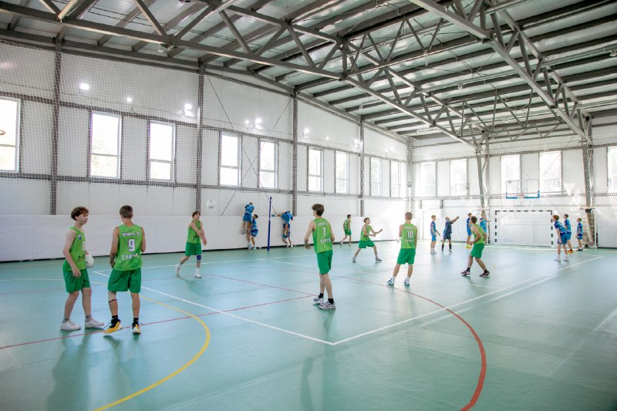
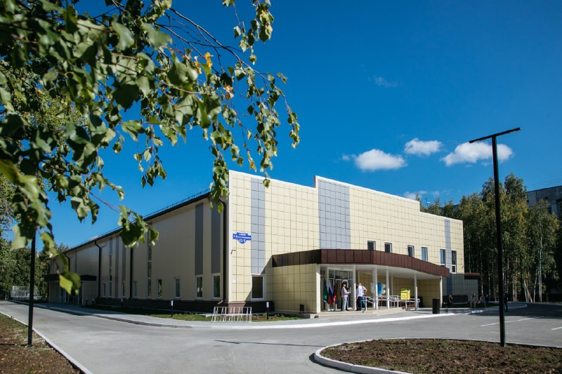
НАПРАВЛЕНИЯ И ВЕКТОРЫ СТРАТЕГИИ СУРГУТА 2050
ФЛАГМАНСКИЕ ПРОЕКТЫ
СУРГУТ 2050
«#вАтмосфереСпорта»
Цель – создание единой системы для физического и духовного совершенствования граждан,
обеспечение равных возможностей заниматься физической культурой и спортом независимо
от доходов и благосостояния, вовлечение одаренных и талантливых детей, подростков и
молодежи в систему подготовки спортивного резерва.
Направление
«Человеческий капитал»
Основные мероприятия:
Вектор «Физическая культура и спорт»
Строительство следующих уникальных объектов спорта:
Цель – создание единого спортивного пространства, направленного на обеспечение оптимальных условий для физического и духовного совершенствования граждан, равных возможностей для занятий физической культурой и спортом независимо от доходов и благосостояния, а также совершенствование системы подготовки спортивного резерва.
• спортивный комплекс с искусственным льдом;
• спортивный парк;
• гимнастический центр (центр эстетических видов спорта: художественная гимнастика
и спортивная акробатика);
• керлинг-центр;
• легкоатлетический манеж;
• сноупарк;
• дворец водных видов спорта;
• спортивная школа-интернат.
Цель вектора будет достигаться реализацией:
Национального проекта Российской Федерации:
• «Продолжительная и активная жизнь»
Государственных программ Российской Федерации:
• «Развитие физической культуры и спорта»;
• «Экономическое развитие и инновационная экономика»
Государственных программ Ханты-Мансийского автономного округа – Югры:
• ««Развитие физической культуры и спорта», «Строительство», «Развитие образования», «Развитие экономического потенциала», «Развитие гражданского общества»
Муниципальной программы города:
• «Развитие физической культуры и спорта в городе Сургуте»
1 этап
70,0
2 этап
75,0
3 этап
75,0
4 этап
80,0
5 этап
80,0
Уровень удовлетворенности
населения услугами в сфере
физической культуры и спорта, %
Уровень обеспеченности граждан
общедоступными спортивными
сооружениями исходя из
единовременной пропускной
способности, %
26,2
41,6
57,0
81,6
100,0
Увеличение объема средств бюджета города, направленного немуниципальным организациям
на оказание услуг (работ) в сфере физической культуры и спорта, в диапазоне, %
5,0 - 10,0
5,0 - 10,0
5,0 - 10,0
5,0 - 10,0
5,0 - 10,0
60
61

Slide 17
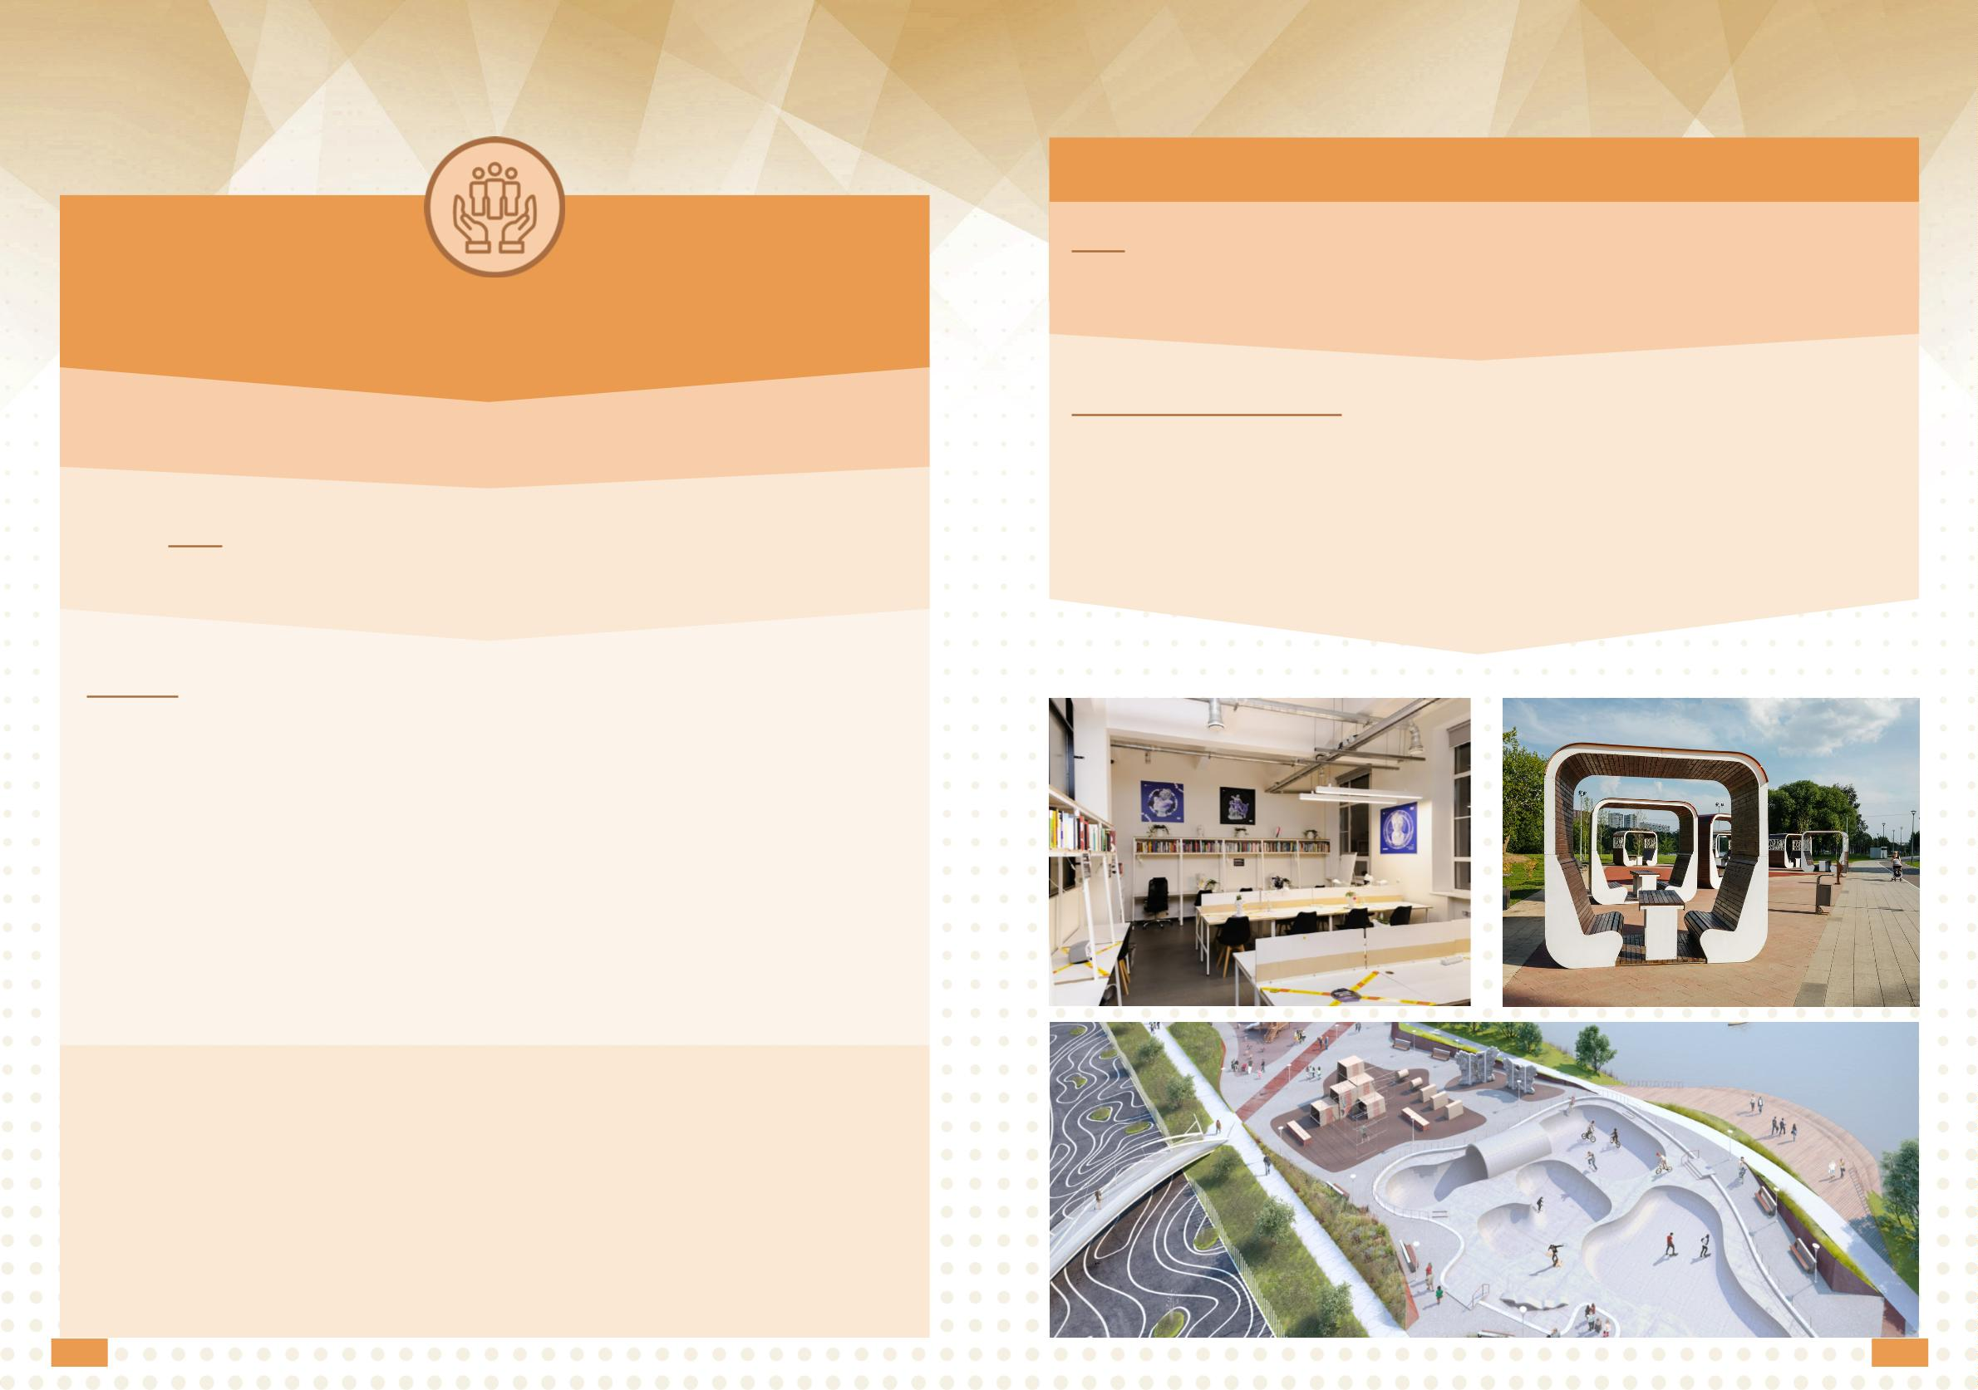

НАПРАВЛЕНИЯ И ВЕКТОРЫ СТРАТЕГИИ СУРГУТА 2050
СУРГУТ 2050
Направление
«Человеческий капитал»
Направление
«Человеческий капитал»
Вектор «Социальная поддержка
отдельных категорий граждан»
Вектор «Общественное здоровье»
Цель – выравнивание социального положения наиболее уязвимых и незащищенных категорий граждан.
Цель – укрепление общественного здоровья.
Цель вектора будет достигаться реализацией:
Национального проекта Российской Федерации:
• «Продолжительная и активная жизнь»
Задачи:
Государственных программ Ханты-Мансийского автономного округа – Югры:
• оказание дополнительных мер социальной поддержки отдельным категориям граждан;
• снижение налоговой нагрузки на отдельные категории граждан.
• «Современное здравоохранение»;
• «Развитие физической культуры и спорта»
Муниципальной программы города:
• «Укрепление общественного здоровья»
Доля граждан, получивших дополнительные меры социальной поддержки в общей численности граждан, имеющих право
и заявившихся на ее получение, %
1 этап
2 этап
3 этап
4 этап
5 этап
1 этап
2 этап
3 этап
4 этап
5 этап
Доля граждан – участников
мероприятий, замотивированных к
ведению здорового образа жизни, %
100,0
100,0
100,0
100,0
100,0
80,0
80,0
80,0
80,0
80,0
56
57

Slide 18

Жизнеобеспечение
СУРГУТ 2050
Сургут – «умный город» с высоким уровнем
комфорта и безопасности.
Инженерная инфраструктура
Транспортная инфраструктура
Развитие систем централизованного инженерного обеспечения
Повышение качества транспортного обслуживания
Жизнеобеспечение города – это комплекс взаимосвязанных мероприятий и систем, обеспечивающих нормальное функционирование городской среды с развитой сетью инженерной и транспортной инфраструктуры, обеспечение благоприятной экологической среды, удовлетворение основных потребностей населения и поддержание условий для комфортной и стабильной жизни максимально широкого круга горожан.
Устойчивое развитие
окружающей
среды
Модернизация жилищного фонда и его инфраструктуры
Жизнеобеспечение
Экология
Жилищный фонд
Цель направления развития – обеспечение устойчивого развития
и модернизации инженерной и транспортной инфраструктуры, увеличение уровня мобильности жителей, формирование экологически благоприятной среды с развитой сетью природно-рекреационных зон, создание условий для обеспечения комфортным жильем граждан создание доступной безбарьерной городской среды для всех групп населения, в том числе маломобильных
.
Создание доступной безбарьерной среды
Инклюзивность

Slide 19

НАПРАВЛЕНИЯ И ВЕКТОРЫ СТРАТЕГИИ СУРГУТА 2050
ФЛАГМАНСКИЕ ПРОЕКТЫ
СУРГУТ 2050
«Развитие дождевой канализации»
Цель – предотвращение подтопления городских территорий и снижение негативного
Направление
«Жизнеобеспечение»
влияния от попадания неочищенных поверхностных стоков в акваторию реки Обь.
Основные мероприятия:
• строительство и реконструкция сетей и объектов дождевой канализации.
Вектор «Инженерная инфраструктура»
Цель – создание, модернизация и поддержание в надлежащем состоянии объектов
и систем инженерной инфраструктуры.
Цель вектора будет достигаться реализацией:
Национального проекта Российской Федерации:
• «Инфраструктура для жизни»
Государственной программы Ханты-Мансийского автономного округа – Югры:
• «Строительство»
Региональной программы по модернизации систем коммунальной инфраструктуры на 2023-2027 годы;
Региональной программы газификации жилищно-коммунального хозяйства, промышленных и иных организаций Ханты-Мансийского автономного округа-Югры до 2030 года
Муниципальной программы города:
• «Развитие коммунального комплекса и повышение энергетической эффективности
в городе Сургуте»
Доля замены ветхих инженерных сетей теплоснабжения, водоснабжения, водоотведения от общей протяженности ветхих инженерных сетей теплоснабжения, водоснабжения, водоотведения, %
1 этап 2 этап 3 этап 4 этап 5 этап
3,00
3,42
3,83
4,50
5,00
Доля городского населения, обеспеченного качественной питьевой водой из систем централизованного водоснабжения, %
99,0
99,0
99,0
99,0
100,0
Доля ливневых сточных вод, не подвергающихся очистке, в общем объёме сточных вод, сбрасываемых в централизованные дождевые
системы водоотведения, %
100,0
43,0
0,0
0,0
0,0
72
73

Slide 20

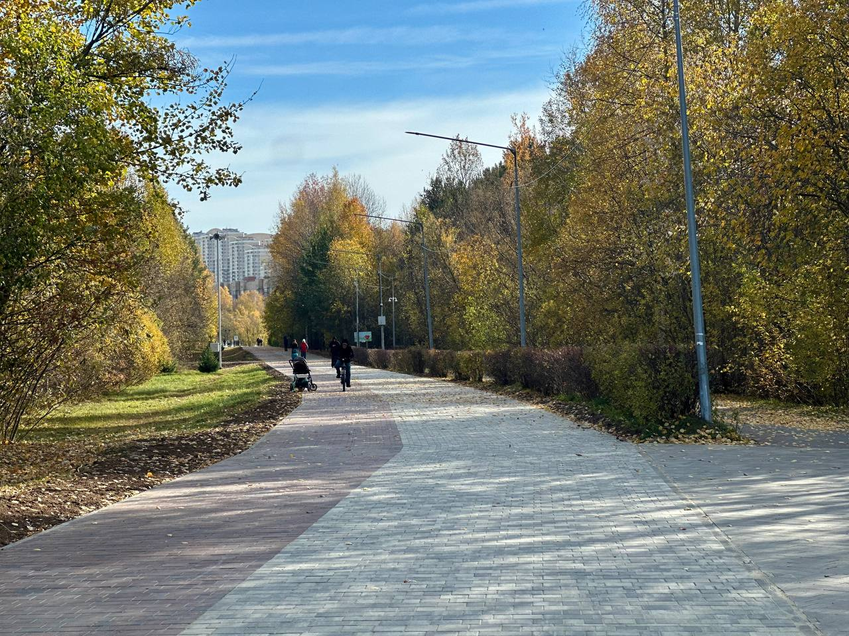
НАПРАВЛЕНИЯ И ВЕКТОРЫ СТРАТЕГИИ СУРГУТА 2050
ФЛАГМАНСКИЕ ПРОЕКТЫ
СУРГУТ 2050
«Мобильный город»
Цель – создание условий для развития внутригородской мобильности, улучшение условий
использования велосипедов, СИМ (самокат, сигвей, моноколесо и другие), снижения
уровня автотранспортных заторов на улично-дорожной сети, создания велосипедной
инфраструктуры, минимизации негативного воздействия на окружающую среду.
Направление
«Жизнеобеспечение»
Основные мероприятия:
Вектор «Транспортная инфраструктура»
•
создание связанной велосипедной сети.
Цель – формирование сбалансированной, опережающей развитие, эффективной транспортной инфраструктуры.
Цель вектора будет достигаться реализацией:
Национальных проектов Российской Федерации:
• «Инфраструктура для жизни»;
• «Эффективная транспортная система»
Государственной программы Российской Федерации:
• «Развитие транспортной системы»
Государственных программ Ханты-Мансийского автономного округа – Югры:
• «Строительство», «Современная транспортная система», «Пространственное развитие и формирование комфортной городской среды»
Муниципальной программы города:
• «Развитие транспортной системы города Сургута»
1 этап 2 этап 3 этап 4 этап 5 этап
Удовлетворенность качеством
транспортного обслуживания
пассажирским транспортом общего
пользования, %
23,3
37,2
51,1
73,3
90,0
Обеспеченность велосипедными
дорожками (территории жилой и
общественно-деловой застройки),
км/кв. км
0,04
0,10
0,15
0,24
0,30
Доля площади территории города,
находящаяся в нормативном
радиусе пешеходной доступности от
остановочных пунктов, %
85,0
90,0
95,0
100,0
100,0
Доля теплых остановочных
павильонов, %
20,0
36,7
53,3
80,0
100,0
70
71

Slide 21

НАПРАВЛЕНИЯ И ВЕКТОРЫ СТРАТЕГИИ СУРГУТА 2050
СУРГУТ 2050
Направление
«Жизнеобеспечение»
Направление
«Жизнеобеспечение»
Вектор «Жилищный фонд»
Вектор «Инклюзивность»
Цель – повышение комфортности жилья и качества жизни в нём.
Цель – обеспечение доступной инклюзивной среды.
Цель вектора будет достигаться реализацией:
Национального проекта Российской Федерации:
• «Инфраструктура для жизни»
Цель вектора будет достигаться реализацией:
Государственной программы Российской Федерации:
• «Обеспечение доступным и комфортным жильем и коммунальными услугами граждан Российской Федерации»
Национального проекта Российской Федерации:
Государственных программ Ханты-Мансийского автономного округа – Югры:
• «Инфраструктура для жизни»
• «Пространственное развитие и формирование комфортной городской среды»;
• «Строительство»
Государственной программы Российской Федерации:
Муниципальной программы города:
• «Доступная среда»
• «Развитие жилищной сферы в городе Сургуте»
Государственной программы Ханты-Мансийского автономного округа - Югры:
• «Пространственное развитие и формирование комфортной городской среды»
1 этап 2 этап 3 этап 4 этап 5 этап
Муниципальной программы города:
Количество семей, улучшивших
жилищные условия (по категориям
семей с 01.01.2025), семьи
• «Комфортная городская среда в городе Сургуте»
160
400
400
640
480
1 этап
55,1
2 этап
60,3
3 этап
65,5
4 этап
73,8
5 этап
80,0
Доля многоквартирных домов с
7,1
4,7
2,1
10,3
2,0
Удовлетворенность населения
развитием безбарьерной среды, %
физическим износом более 70%, %
Количество благоустроенных дворовых территорий, ед.
133
164
214
294
354
66
67

Slide 22

НАПРАВЛЕНИЯ И ВЕКТОРЫ СТРАТЕГИИ СУРГУТА 2050
ФЛАГМАНСКИЕ ПРОЕКТЫ
СУРГУТ 2050
«Экологическая направленность»
Цель – создание условий для формирования экологической культуры населения.
Направление
«Жизнеобеспечение»
Основные мероприятия:
• организация и проведение общегородских и региональных субботников по уборке
прошлогодней листвы и мусора;
• организация и проведение мероприятий по очистке от бытового мусора и древесного
хлама береговых полос водных объектов в рамках реализации регионального проекта
«Сохранение уникальных водных объектов»;
Вектор «Экология»
• организация и проведение акций по посадке саженцев деревьев и кустарников в рамках
Цель – формирование благоприятной городской среды,
городских мероприятий;
развивающейся на основе принципов устойчивого развития.
• организация и проведение эколого-просветительских лекций, мастер-классов, научно-
практических конференций и семинаров.
Цель вектора будет достигаться реализацией:
Национального проекта Российской Федерации:
• «Экологическое благополучие»
Государственной программы Российской Федерации:
• «Охрана окружающей среды»
Государственной программы Ханты-Мансийского автономного округа – Югры:
• «Экологическая безопасность»;
Муниципальных программ города:
• «Охрана окружающей среды и организация ритуальных услуг в городе Сургуте»;
• «Комфортная городская среда в городе Сургуте»
Уровень удовлетворенности населения экологической обстановкой в городе, %
1 этап
10,0
2 этап
12,5
3 этап
15,0
4 этап
19,0
5 этап
22,0
Количество населения, вовлеченного в мероприятия экологической направленности, человек
22 520
22 630
22 740
22 850
22 960
Уровень обеспеченности населения озелененными территориями общего пользования, кв. м на чел.
12,4
14,2
16
16
16
78
79

Slide 23
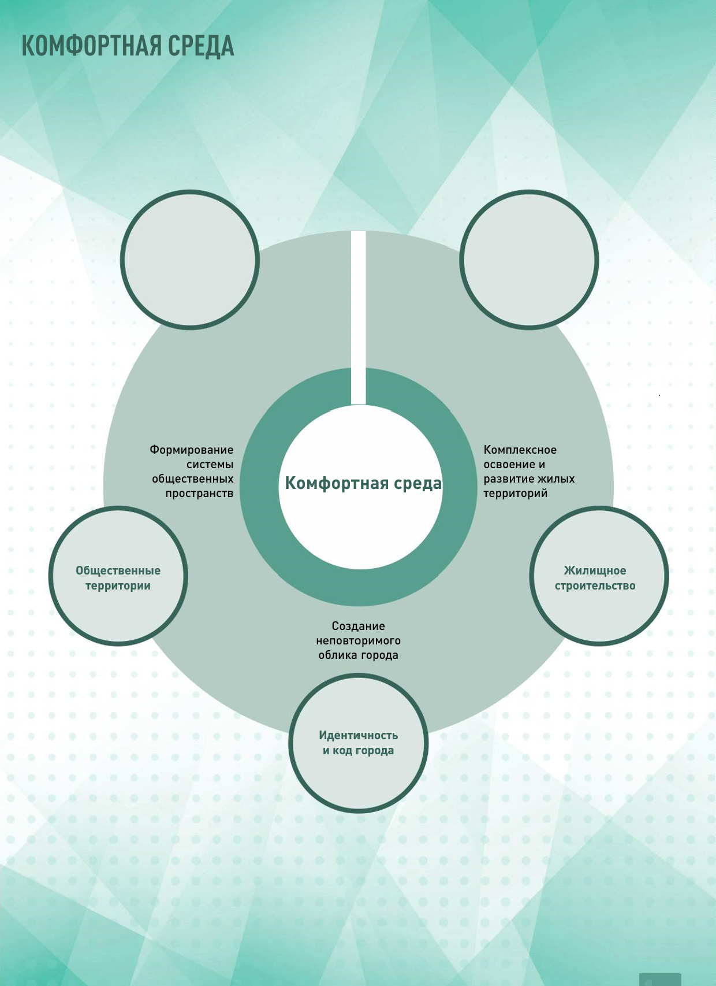
СУРГУТ 2050
Цель направления развития – создание современной и комфортной среды
с благоустроенными современными и безопасными общественными пространствами, улучшение архитектурного облика и поддержание историко-архитектурного наследия города, что позволит сохранить его индустриальное достояние для будущих поколений, стать более привлекательным для жизни, работы и отдыха.
Направление
«Комфортная среда»
Вектор «Жилищное строительство»
Цель –повышение комфортности и доступности жилья, а также формирование высокотехнологичной и конкурентоспособной строительной отрасли.
Формирование системы общественных пространств
Комплексное освоение и развитие жилых территорий
Цель вектора будет достигаться реализацией:
Комфортная среда
Национального проекта Российской Федерации:
• «Инфраструктура для жизни»
Государственной программы Ханты-Мансийского автономного округа - Югры:
Общественные территории
Жилищное строительство
• «Строительство»
Создание неповторимого облика города
Муниципальной программы города:
• «Развитие жилищной сферы в городе Сургуте »
1 этап
2 этап
3 этап
4 этап
5 этап
Идентичность и код города
Объем жилищного строительства, тыс. кв. м
875,1
1272,0
1272,0
1878,3
750
Общая площадь жилых помещений, приходящаяся в среднем на одного жителя, кв. м
22,8
23,6
24,4
25,2
26,0

Slide 24
НАПРАВЛЕНИЯ И ВЕКТОРЫ СТРАТЕГИИ СУРГУТА 2050
ФЛАГМАНСКИЕ ПРОЕКТЫ
СУРГУТ 2050
«Развитие системы общественных пространств»
Цель – расширение разнообразия и повышение уровня привлекательности городской
среды Сургута, создание взаимоувязанной системы общественных городских пространств
для активизации общественной жизни и отдыха горожан.
Направление
«Комфортная среда»
Основные мероприятия:
• разработка и реализация комплексного проекта благоустройства вдоль р. Саймы;
• создание городских парков и скверов с различной специализацией;
• создание рекреационных зон отдыха у озер;
Вектор «Общественные территории»
• благоустройство существующих и новых городских площадей;
• создание пешеходных связей для обеспечения непрерывности общественных пространств.
Цель – формирование системы благоустроенных и комфортных
общественных пространств.
Цель вектора будет достигаться реализацией:
Национального проекта Российской Федерации:
«Развитие городских набережных»
• «Инфраструктура для жизни»
Цель – улучшение архитектурно-эстетических качеств Сургута, создание сети городских
набережных, как части системы общественных пространств для отдыха горожан, организации
сети пешеходных и велосипедных маршрутов.
Государственных программ Ханты-Мансийского автономного округа – Югры:
• «Пространственное развитие и формирование комфортной городской среды»;
• «Строительство»
Муниципальной программы города:
Основные мероприятия:
• «Комфортная городская среда в городе Сургуте»
• развитие сети набережных реки Обь;
• развитие набережной вдоль протоки Бардыковка;
• набережная вдоль реки Обь в районе НТЦ;
• благоустройство набережных вдоль водоемов.
1 этап 2 этап 3 этап
4 этап 5 этап
Количество открытых общественных
пространств различного функционального
назначения, в том числе благоустроенных, ед.
61
67
71
78
82
66
67

Slide 25
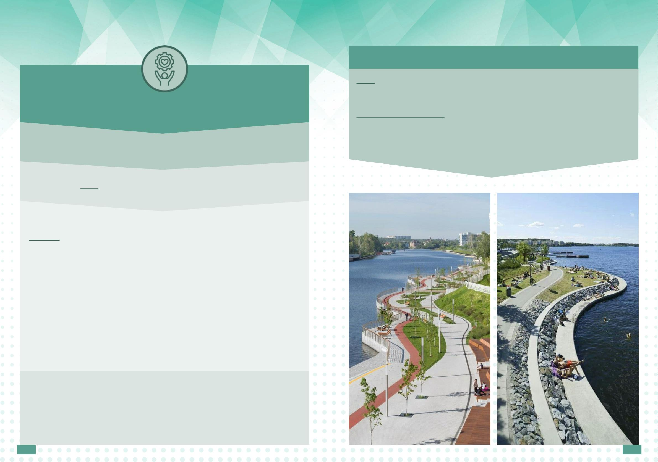
НАПРАВЛЕНИЯ И ВЕКТОРЫ СТРАТЕГИИ СУРГУТА 2050
ФЛАГМАНСКИЕ ПРОЕКТЫ
СУРГУТ 2050
«Речной фасад Сургута»
Цель – формирование индивидуального облика города, создание панорамы города со
Направление
стороны водных объектов реки Оби и протоки Бардыковка.
«Комфортная среда»
Основные мероприятия:
• разработка проекта прибрежных территорий вдоль реки Обь;
• разработка проекта прибрежных территорий протоки Бардыковка;
• согласование заданий на проекты планировок, формирующих речной фасад.
Вектор «Идентичность и код города»
Цель – создание неповторимого облика города.
Цель вектора будет достигаться реализацией:
Национального проекта Российской Федерации:
• «Инфраструктура для жизни»
Государственных программ Ханты-Мансийского автономного округа – Югры:
• «Пространственное развитие и формирование комфортной городской среды»;
• «Строительство»;
• «Современная транспортная система»
Муниципальной программы города:
• «Комфортная городская среда в городе Сургуте»
1 этап
31,6
2 этап
39,6
3 этап
47,6
4 этап
60,4
5 этап
70,0
Удовлетворённость населения
образом и идентичностью города, %
74
75

Slide 26

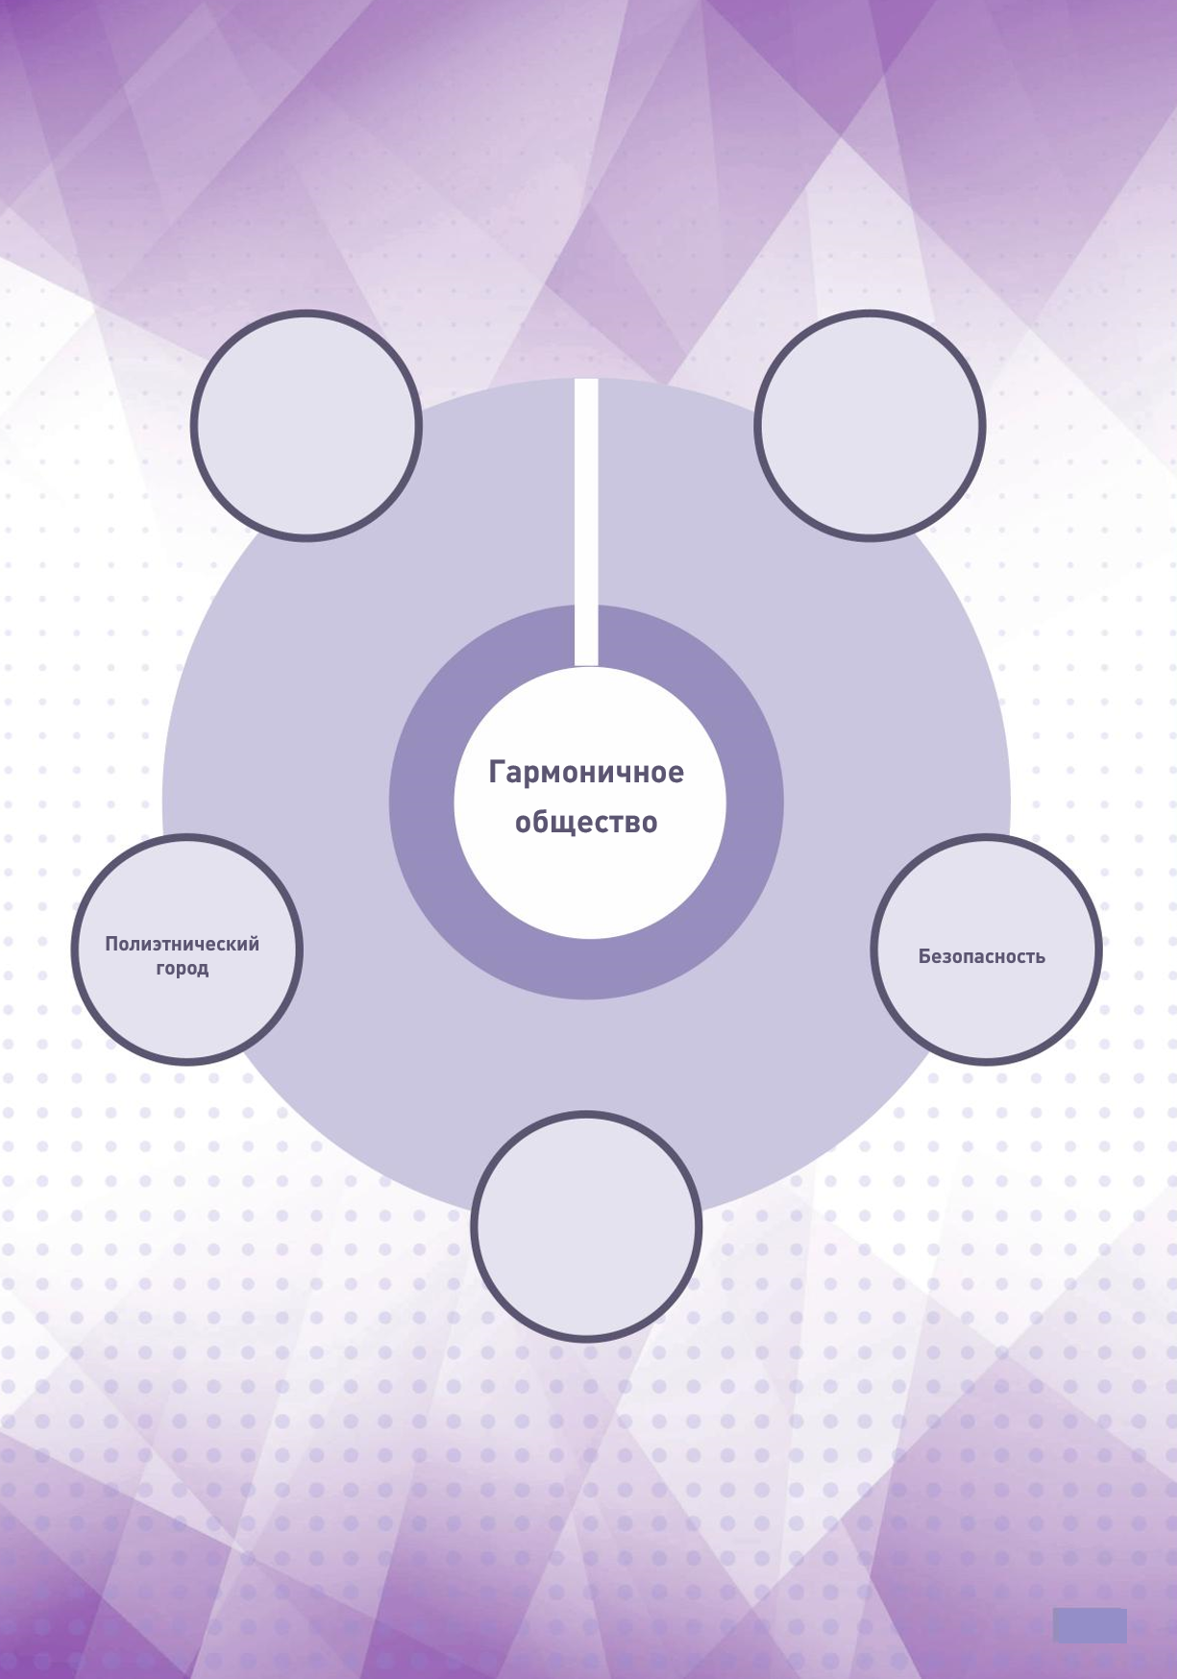
Гармоничное общество
СУРГУТ 2050
Цель направления развития – формирование условий развития коммуникаций между различными группами населения города, формирование безопасной городской среды, обеспечивающей минимальный уровень угроз для человека.
Направление
«Гармоничное общество»
Вектор «Полиэтнический город»
Цель – содействие межнациональному и
межконфессиональному диалогу жителей города.
Цель вектора будет достигаться реализацией:
Государственной программы Российской Федерации:
• «Реализация государственной национальной политики»
Гармонизация
межнациональных
и межконфессиональных
отношений
Повышение уровня
общественной
безопасности
Государственной программы Ханты-Мансийского автономного округа - Югры:
• «Государственная национальная политика и профилактика экстремизма»
Муниципальной программы города:
• «Укрепление межнационального и межконфессионального согласия, профилактика экстремизма и терроризма»
1 этап
2 этап
3 этап
4 этап
5 этап
Доля граждан, положительно
оценивающих состояние
межнациональных (межэтнических)
отношений, в общей численности
граждан, %
79,8
81,9
84,1
87,5
90,0

Slide 27

НАПРАВЛЕНИЯ И ВЕКТОРЫ СТРАТЕГИИ СУРГУТА 2050
ФЛАГМАНСКИЕ ПРОЕКТЫ
СУРГУТ 2050
«Общественная безопасность»
Направление
«Гармоничное общество»
Цель – повышение уровня безопасности граждан, профилактика правонарушений и создание основы для снижения уровня преступности.
Основные мероприятия:
• проектирование, закупка и установка комплексов автоматической фиксации нарушений правил дорожного движения, видеонаблюдения на перекрестках и в местах массового пребывания людей в рамках развития аппаратно-программного комплекса «Безопасный город», который направлен на обеспечение охраны общественного порядка, безопасности дорожного движения и повышение уровня защищенности населения города Сургута.
Вектор «Безопасность»
Цель – становление города Сургута, как пространства с высоким уровнем общественной безопасности.
Цель вектора будет достигаться реализацией:
Национальных проектов Российской Федерации:
• «Экономика данных и цифровая трансформация государства»;
• «Беспилотные авиационные системы»
Государственной программы Российской Федерации:
• «Обеспечение общественного правопорядка и противодействие преступности»
Государственной программы Ханты-Мансийского автономного округа - Югры:
• «Безопасность жизнедеятельности и профилактика правонарушений»
Муниципальных программ города:
• «Защита населения и территории города Сургута от чрезвычайных ситуаций
и совершенствование гражданской обороны»;
• «Профилактика правонарушений в городе Сургуте»
1 этап
2 этап
3 этап
4 этап
5 этап
Удовлетворенность населения уровнем общественной безопасности, %
55,0
58,0
64,0
72,0
83,0
Уровень преступности,
зарегистрированных преступлений
на 100 тыс. чел. населения, ед.
1041
996
921
846
726
Доля раскрытых преступлений
от общего числа преступлений, %
59,0
63,0
69,0
79,0
85,0
82
83

Slide 28
ГРАЖДАНСКОЕ ОБЩЕСТВО
СУРГУТ 2050
Гражданское общество – общество полноправных граждан, в
котором установлен порядок, гарантирующий дискурсивный
характер урегулирования конфликтов (вместо ограничительного
или насильственного), и где общественная культура основана на
понимании и компромиссе. Действия в гражданском обществе
рассматриваются как коммуникативный процесс, несущими
элементами которого являются непосредственное общение
людей, средства массовой информации и ассоциации.
Общественное
участие
и самоуправление
Городское
управление
Расширение взаимодействия власти и НКО
Эффективное
городское
управление
Образ действия в гражданском обществе строится на
таких традиционных ценностных установках, как: высокие
нравственные идеалы, крепкая семья, созидательный труд,
приоритет духовного над материальным, гуманизм, милосердие,
справедливость, коллективизм, взаимопомощь и взаимоуважение,
историческая память и преемственность поколений, единство
народов России.
Создание
общества
небезразличия
Гражданское
Создание
инфраструктуры
для молодежи
общество
Волонтерство и
благотворительность
Молодежная политика
Цель направления развития – формирование сообщества
свободных, равных и активных граждан на основе традиций,
интересов и ценностей путем расширения гражданского
общества, формирования системы гражданского воспитания,
повышения ответственности, создание условий для реализации
гражданских инициатив, возможностей для самореализации и
развития талантов молодежи.

Slide 29

НАПРАВЛЕНИЯ И ВЕКТОРЫ СТРАТЕГИИ СУРГУТА 2050
СУРГУТ 2050
Направление
«Гражданское общество»
Направление
«Гражданское общество»
Вектор «Общественное участие и самоуправление»
Вектор «Городское управление»
Цель – создание условий для общественного участия и самоуправления.
Цель – трансформация городского управления в целях повышения
удовлетворенности граждан при предоставлении государственных
и муниципальных услуг.
Цель вектора будет достигаться реализацией:
Цель вектора будет достигаться реализацией:
Национального проекта Российской Федерации:
• «Экономика данных и цифровая трансформация государства»
Национального проекта Российской Федерации:
Государственной программы Российской Федерации:
• «Экономика данных и цифровая трансформация государства»
• «Экономическое развитие и инновационная экономика»
Государственной программы Российской Федерации:
Государственных программ Ханты-Мансийского автономного округа - Югры:
• «Экономическое развитие и инновационная экономика»
• «Пространственное развитие и формирование комфортной городской среды»;
Государственных программ Ханты-Мансийского автономного округа - Югры:
• «Государственная национальная политика и профилактика экстремизма»;
• «Развитие экономического потенциала»;
• «Управление государственными финансами и создание условий для эффективного управления муниципальными финансами»;
• «Управление государственными финансами и создание условий для эффективного управления муниципальными финансами»;
• «Развитие гражданского общества»
• «Управление государственным имуществом»
Муниципальной программы города:
Муниципальных программ города:
• «Развитие гражданского общества в городе Сургуте»
• «Управление муниципальными финансами города Сургута»
1 этап 2 этап 3 этап 4 этап 5 этап
• «Управление муниципальным имуществом в городе Сургуте»
• «Развитие гражданского общества в городе Сургуте»
Доля граждан, принявших участие в различных мероприятиях посредством информационных технологий, %
1 этап
74,9
2 этап
75,0
3 этап
75,1
4 этап
75,2
5 этап
75,3
46,0
50,5
53,0
57,0
60,0
Удовлетворенность населения
деятельностью органов местного
самоуправления, %
Количество некоммерческих организаций,
которым оказана консультационная и
методическая поддержка со стороны органов
местного самоуправления, ед.
Уровень удовлетворенности населения качеством предоставления государственных и муниципальных услуг, %
90,0
90,0
90,0
90,0
90,0
120
125
130
135
140
84
85

Slide 30


НАПРАВЛЕНИЯ И ВЕКТОРЫ СТРАТЕГИИ СУРГУТА 2050
СУРГУТ 2050
Направление
«Гражданское общество»
Вектор «Волонтерство и благотворительность»
Цель – стимулирование создания общества небезразличия (волонтерства и
благотворительности).
Цель вектора будет достигаться реализацией:
Национального проекта Российской Федерации:
• «Молодежь и дети»
Государственных программ Ханты-Мансийского автономного округа - Югры:
• «Социальное и демографическое развитие»;
• «Развитие образования»
• «Развитие гражданского общества»
Муниципальной программы города:
• «Развитие молодежной политики в городе Сургуте»
Доля граждан, вовлеченных
в деятельность волонтерских
(добровольческих) организаций, %
1 этап
12,4
2 этап
14,0
3 этап
15,6
4 этап
18,1
5 этап
20,0
86
87

Slide 31
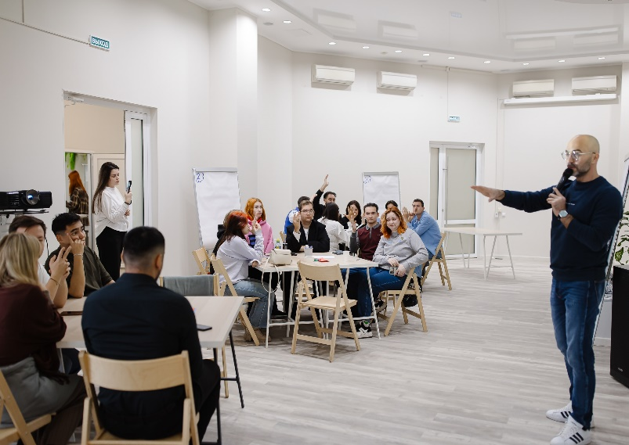
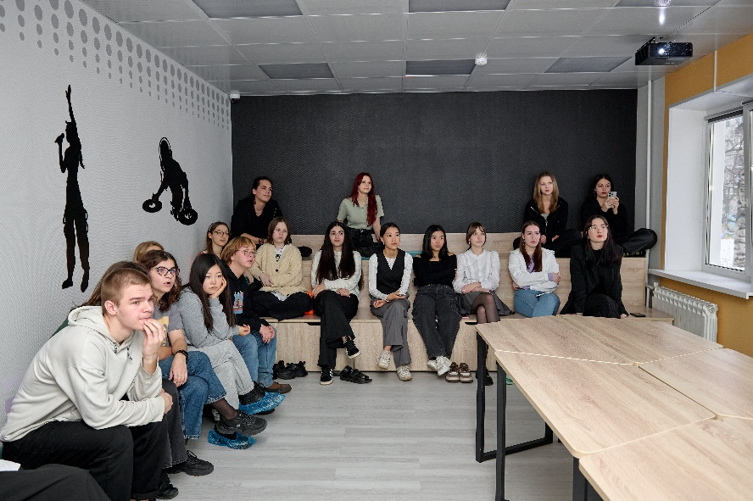
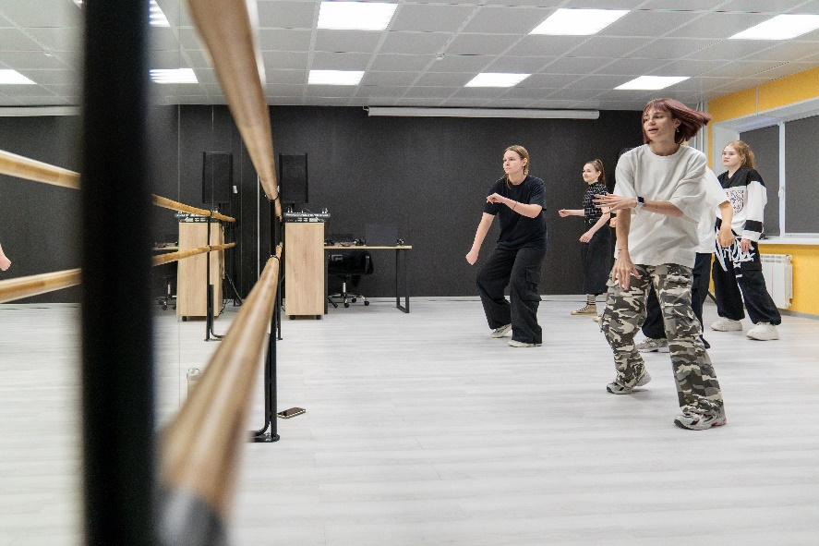
НАПРАВЛЕНИЯ И ВЕКТОРЫ СТРАТЕГИИ СУРГУТА 2050
ФЛАГМАНСКИЕ ПРОЕКТЫ
СУРГУТ 2050
«Создание современной инфраструктуры для молодежи»
Направление
«Гражданское общество»
Цель – развитие молодежного пространства путем создания инфраструктуры для молодежи, направленной на ее самореализацию, раскрытие творческих способностей и создание комфортных условий для времяпровождения.
Вектор «Молодежная политика»
Основные мероприятия:
• создание (строительство) многофункционального молодежного центра, который станет
важным ресурсом развития социокультурных практик для города, центром поддержки
и развития сообществ, локальной точкой формирования экосистемы социокультурной
и молодежной политики;
Цель – становление города Сургута как центра притяжения молодежи, обеспечивающего условия для творчества, досуга и отдыха, а также возможности самореализации в любом возрасте.
• развитие системы молодежных центров и подростковых клубов;
• реконструкция и капитальный ремонт существующих объектов молодежной политики.
Цель вектора будет достигаться реализацией:
Национального проекта Российской Федерации:
• «Молодежь и дети»
Государственных программ Ханты-Мансийского автономного округа - Югры:
• «Развитие гражданского общества»;
• «Строительство»
Муниципальной программы города:
• «Развитие молодежной политики в городе Сургуте»
Удовлетворенность населения услугами учреждений в сфере молодежной политики, %
1 этап
90,4
2 этап
95,0
3 этап
95,0
4 этап
95,0
5 этап
92,7
Обеспеченность организациями в сфере молодежной политики, %
27,3
51,3
74,5
120,9
118,0
86
87

Slide 32

СЦЕНАРИИ СОЦИАЛЬНО-ЭКОНОМИЧЕСКОГО РАЗВИТИЯ ГОРОДА
СУРГУТ 2050
Ожидаемые результаты реализации целевого сценария
На основе выявленных ключевых факторов развития города Сургута
сформированы три возможных сценария социально-экономического и
пространственного развития муниципального образования:
развития города Сургута
Консервативный
базируется на предположении, что в
городе не будет происходить глобальных
перемен и трансформаций
К 2036 году:
формирование Научно-промышленного мультиотраслевого
кластера на базе Сургутского государственного университета
и НТЦ
формирование транспортно-логистического кластера
межрегионального значения
формирование кластера креативных индустрий
рост объема отгруженной продукции, выполненных работ и
услуг, в сопоставимых ценах на 27 %
Базовый
научный, образовательный, энергетический,
промышленный, транспортно-логистический
потенциалы города реализованы не в полной мере
доля занятых в малом предпринимательстве в общей численности занятых составит 51,3 % против 40,8 % в 2023 году
5% доля креативной экономики в объеме отгруженных
товаров и услуг
достижение нормативной обеспеченности населения всеми
видами объектов социальной сферы
Целевой
глубокая диверсификация экономики и
значительный рост качества и уровня
жизни населения
К 2050 году:
Сургут – город с диверсифицированной экономикой и
высоким уровнем человекоцентричности
объем отгруженной продукции, выполненных работ и услуг
в сопоставимых ценах увеличится в 1,6 раза
доля малого предпринимательства составит 56,4 % от общей
численности занятых
На основании проведенного сравнительного анализа сценариев
социально-экономического развития города в качестве основного
сценария выбран ЦЕЛЕВОЙ СЦЕНАРИЙ
высокий уровень удовлетворенности населения услугами в
социальной сфере

Slide 33

ЭТАПЫ СТРАТЕГИИ ГОРОДА ДО 2050 ГОДА
СУРГУТ 2050
ЭТАП 1
ЭТАП 2
ЭТАП 3
ЭТАП 4
ЭТАП 5
2024-2026 годы
2027-2031 годы
2032-2036 годы
2037-2044 годы
2045-2050 годы
• Оптимизация системы • Запуск реализации
• Старт деятельности
Научно-
• Развитие Научно-
промышленного
мульти-отраслевого
кластера.
• Формирование
Сургута как города
с диверсифици-
управления, контроля
и мониторинга
реализации
крупнейших
инвестиционных
проектов в
рамках Научно-
технологического
кластера
национального
значения.
промышленного
мульти-отраслевого
кластера.
Стратегии.
рованной экономикой.
• Старт строительства
крупных транспортно-
логистических
• Развитие креативной
экономики
• Активное развитие
транспортно-
• Формирование
Сургута как «умного»
города.
до значимой
составляющей
экономики города.
логистического хаба.
комплексов.
• Получение
• Достижение
нормативной
• Старт строительства
крупных спортивных
объектов.
• Содействие
формированию
Кластера креативных
индустрий.
результатов
социально-
экономического
развития на уровне,
соответствующем
целевым значениям
показателей
социально-
экономического
развития по
направлениям и
векторам на данном
этапе.
обеспеченности
населения по всем
объектами социальной
сферы.
• Создание много-
функционального
молодежного центра в
Сургуте.
• Получение
результатов
• Реализация проекта
центра делового
туризма.
• Получение
социально-
• Получение
результатов
социально-
экономического
развития на уровне,
соответствующем
целевым значениям
показателей
социально-
экономического
развития по
направлениям и
векторам на данном
этапе.
экономического
развития на уровне,
соответствующем
целевым значениям
показателей
социально-
экономического
развития по
• Получение
результатов
результатов
социально-
экономического
развития на уровне,
соответствующем
целевым значениям
показателей
социально-
экономического
развития по
направлениям и
векторам на данном
этапе.
социально-
экономического
развития на уровне,
соответствующем
целевым значениям
показателей
социально-
экономического
развития по
направлениям и
векторам на данном
этапе.
направлениям и
векторам.

Slide 34

РЕСУРСНОЕ ОБЕСПЕЧЕНИЕ РЕАЛИЗАЦИИ СТРАТЕГИИ
СУРГУТ 2050
Механизмы и инструменты реализации
Механизмы
Ресурсное обеспечение
Финансовые инструменты достижения генеральной
цели Стратегии 2050:
• Организационные механизмы
Общественный совет города Сургута
1
•
•
•
6 представителей общественных объединений, НКО и граждан
города, предложенных Главой города
6 представителей общественных объединений, НКО и граждан
города, предложенных Думой города
6 представителей общественных объединений, НКО и ТОС,
избранных по итогам конкурса
1. Рассмотрение разработанного (актуализированного)
проекта Стратегии города
2. Согласование годовых отчетов по направлениям
(векторам) развития
ФЕДЕРА ЛЬНЫЙ
БЮДЖЕТ
РЕГИОНАЛЬНЫЙ
БЮДЖЕТ
Координационные советы по направлениям
развития города (по векторам Стратегии города)
1. Согласование инициатив в рамках Стратегии города
2. Рассмотрение полугодовых и годовых
отчетов по реализации Стратегии города по каждому
вектору развития
•
•
Руководители – курирующие заместители Главы города
Члены – руководители структурных подразделений Администрации
города, общественность, научное сообщество, представители
бизнеса, депутаты Думы города, эксперты
Рабочие группы при Координационных советах
1. Подготовка материалов для отчетов по реализации
Стратегии города
Руководители
Администрации города
Члены-эксперты
общественность, научное сообщество, представители бизнеса,
депутаты Думы города
2. Решение операционных вопросов по реализации
вектора развития Стратегии города
3. Инициация и реализация мероприятий в части вектора
•
•
–
руководители структурных подразделений
–
специалисты
Администрации
города,
развития Стратегии
(в
т.ч.
по
поручениям
координационных советов)
МЕСТНЫЙ
БЮДЖЕТ
ВНЕБЮДЖЕТНЫЕ
ИСТОЧНИКИ
Ежегодный Отчет Главы города,
включающий отчет по реализации Стратегии города перед Думой города
• Правовые механизмы по применению действующей нормативно-
правовой базы федерального, регионального и местного уровней,
а также разработка и совершенствование правовых актов местного
управления
• Финансовые механизмы за счет средств федерального,
1,6 трлн руб.
потребность в финансовых ресурсах с 2024 по 2050 год
регионального и местного бюджетов
Инструменты
• муниципальные программы
ЭТАП 1
2024-2026 годы
ЭТАП 2
2027-2031 годы
ЭТАП 3
2032-2036 годы
ЭТАП 4
2037-2044 годы
ЭТАП 5
2045-2050 годы
• государственные программы Ханты-Мансийского автономного
округа – Югры
156
млрд руб.
336
млрд руб.
310
млрд руб.
430
млрд руб.
383
млрд руб.
• государственные программы Российской Федерации

Slide 35

ДОСТИЖЕНИЕ ГЕНЕРАЛЬНОЙ ЦЕЛИ
СУРГУТ 2023-2050
Показатели
2023 2026 2036 2050
Объем отгруженных
товаров собственного
производства,
выполненных работ и услуг
собственными силами,
млрд руб.
1 306
1 552
2 749
5 223
Темп роста (индекс роста)
физического объема
инвестиций в основной
капитал, за исключением
инвестиций
инфраструктурных
69,6
40,8
63,4
42,8
84,0
51,3
70,8
56,4
монополий (федеральные
проекты) и бюджетных
ассигнований
федерального бюджета, к базовому 2020 году, %
Доля занятых в малом
бизнесе в общей
численности занятых в
экономике, %
Индекс роста реального
среднедушевого
денежного дохода
населения, к предыдущему году, %
103,8
3,6
102,5
3,8
103,4
4,1
103,9
4,6
Соотношение
среднедушевого дохода и
прожиточного минимума,
коэфф.
Среднегодовая
численность постоянного
населения, тыс. чел.
413,6
435,4
510,0
580,4
Улучшение качества среды для жизни, %
-
-
60,0
80,0

Slide 36


